Slide 1


PHÁT TRIỂN PHẦN MỀM CHO THIẾT BỊ DI ĐỘNG
SEMINAR: JAVA/KOTLIN THREAD
Nhóm 6

Slide 2

NỘI DUNG
01
Giới thiệu & đặt vấn đề
02
Tạo và quản lý threads trong kotlin
03
Dữ liệu chia sẻ và đồng bộ hóa
04
Giao tiếp giữa các threads
05
Các khái niệm nâng cao
05
Kết luận & định hướng tương lai

Slide 3

Giới thiệu &
đặt vấn đề
Tạo & quản lý Threads trong Kotlin
Dữ liệu chia sẻ và đồng bộ hóa
Giao tiếp giữa các threads
Các khái niệm nâng cao
Kết luận và định hướng tương lai
1
Đa luồng (Concurrency) là gì?
Định nghĩa: Khả năng của chương trình xử lý nhiều tác vụ cùng một lúc.
Phân biệt:
Concurrency (Đa luồng): Xử lý nhiều việc trong cùng một khoảng thời gian (có thể luân phiên).
Parallelism (Song song): Thực hiện nhiều việc chính xác cùng một lúc (yêu cầu phần cứng đa nhân).
Tại sao quan trọng? Giúp ứng dụng phản hồi nhanh hơn và tận dụng tối đa tài nguyên CPU.
1

Slide 4
Giới thiệu &
đặt vấn đề
Tạo & quản lý Threads trong Kotlin
Dữ liệu chia sẻ và đồng bộ hóa
Giao tiếp giữa các threads
Các khái niệm nâng cao
Kết luận và định hướng tương lai
2
Tại sao chúng ta cần thread?
Vấn đề của đơn luồng (Single-thread):
Nếu một tác vụ nặng (như tải file, xử lý ảnh) chạy trên luồng chính (Main Thread), giao diện người dùng (UI) sẽ bị đóng băng.
Nếu bạn chặn Main Thread quá 16ms -> Lag (Jank).
Nếu chặn quá 5 giây -> ANR (Application Not Responding).
Giải pháp với Thread:
Đẩy tác vụ nặng xuống luồng nền (Background Thread).
Giữ luồng chính rảnh rỗi để phản hồi người dùng.
Trong môi trường JVM: Mỗi Java/Kotlin Thread thường tương ứng trực tiếp với một Thread của hệ điều hành (OS Thread).
Hình 1: Khái niệm về Sketch
2

Slide 5
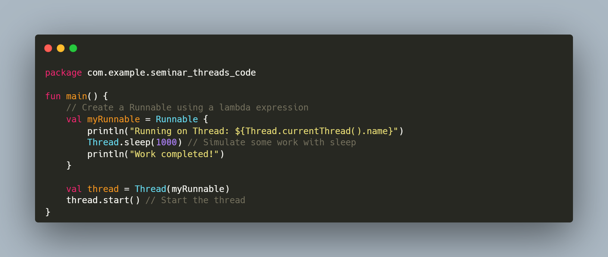
Giới thiệu &
đặt vấn đề
Tạo & quản lý Threads trong Kotlin
Dữ liệu chia sẻ và đồng bộ hóa
Giao tiếp giữa các threads
Các khái niệm nâng cao
Kết luận và định hướng tương lai
1
Cách tạo thread (Kiểu Java truyền thống)
Sử dụng class Thread và interface Runnable.
Đây là cách cơ bản nhất nhưng mã nguồn hơi dài dòng.
Ảnh 1: Tạo thread sử dụng Runnable
3

Slide 6
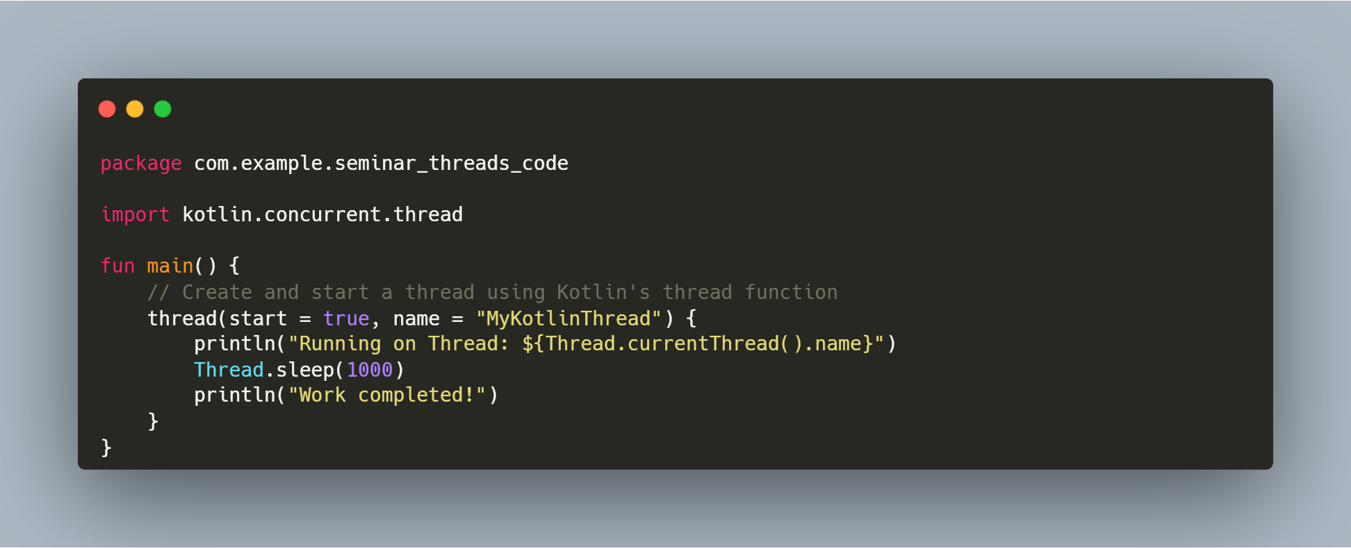
Giới thiệu &
đặt vấn đề
Tạo & quản lý Threads trong Kotlin
Dữ liệu chia sẻ và đồng bộ hóa
Giao tiếp giữa các threads
Các khái niệm nâng cao
Kết luận và định hướng tương lai
2
Cách tạo thread (Kiểu Kotlin - Helper function)
Kotlin cung cấp hàm tiện ích thread() trong gói kotlin.concurrent.
Ngắn gọn hơn, tự động gọi start() mặc định.
Ảnh 2: Tạo thread sử dụng hàm tiện ích thread()
4

Slide 7
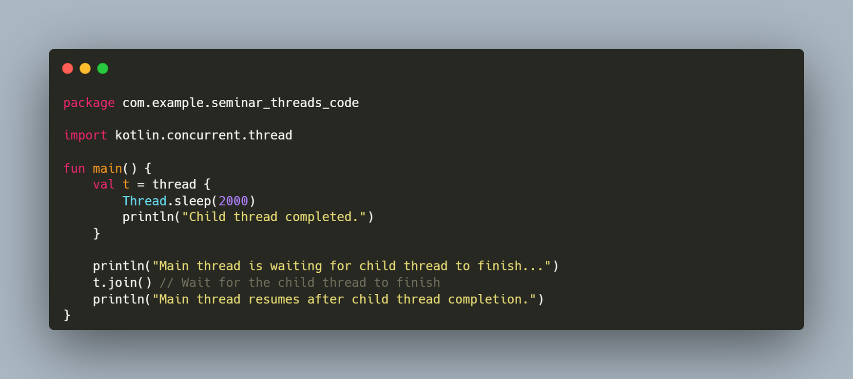
Giới thiệu &
đặt vấn đề
Tạo & quản lý Threads trong Kotlin
Dữ liệu chia sẻ và đồng bộ hóa
Giao tiếp giữa các threads
Các khái niệm nâng cao
Kết luận và định hướng tương lai
3
Vòng đời và điều khiển cơ bản
Các trạng thái: New -> Runnable -> Running -> Blocked/Waiting -> Terminated.
Thread.sleep(millis): Tạm dừng thread hiện tại một khoảng thời gian.
thread.join(): Bắt thread hiện tại (ví dụ: main) phải chờ cho đến khi thread kia chạy xong mới được đi tiếp.
Ảnh 3: Sử dụng sleep() và join() trong thread
5

Slide 8
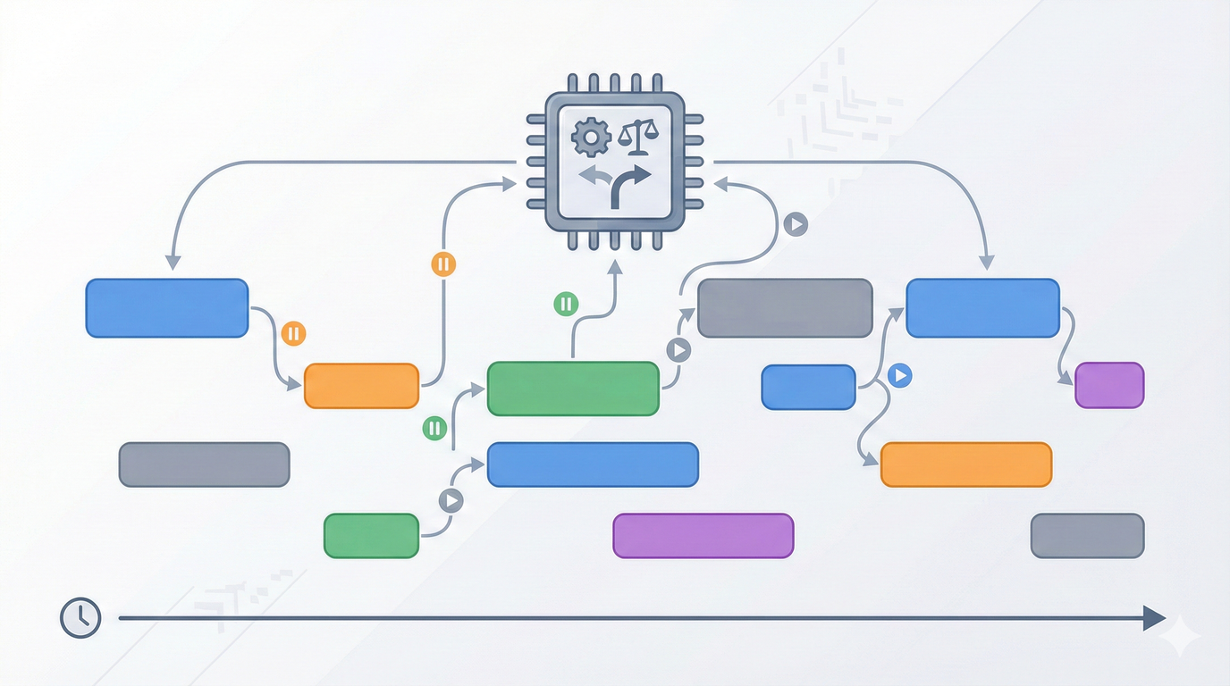
Giới thiệu &
đặt vấn đề
Tạo & quản lý Threads trong Kotlin
Dữ liệu chia sẻ và đồng bộ hóa
Giao tiếp giữa các threads
Các khái niệm nâng cao
Kết luận và định hướng tương lai
4
Demo thực tế - Cuộc đua giữa các Threads
Mục tiêu: Chứng minh rằng thứ tự thực thi của các thread là không thể đoán trước (Non-deterministic) và phụ thuộc vào Hệ điều hành (OS Scheduler).
Ảnh 4: Minh họa thứ tự thực thi các thread
6

Slide 9
Giới thiệu &
đặt vấn đề
Tạo & quản lý Threads trong Kotlin
Dữ liệu chia sẻ và đồng bộ hóa
Giao tiếp giữa các threads
Các khái niệm nâng cao
Kết luận và định hướng tương lai
4
Demo thực tế - Cuộc đua giữa các Threads
Sự xen kẽ (Interleaving): Các dòng log không in ra theo thứ tự Xanh hết -> Đỏ hết -> Vàng hết. Chúng in lộn xộn vào nhau. Điều này chứng tỏ CPU đang chuyển đổi qua lại giữa các thread rất nhanh (Context Switching).
Thứ tự không đảm bảo: Không ai biết trước thread nào sẽ chạy dòng code nào trước. Thread-Vàng được khởi tạo cuối cùng nhưng có thể chạy xong đầu tiên.
Main Thread không chờ: Dòng log của Main thread ("KẾT THÚC CUỘC ĐUA") in ra xong xuôi trong khi các thread con vẫn đang chạy. Điều này nhắc lại khái niệm Bất đồng bộ (Asynchronous).
7

Slide 10
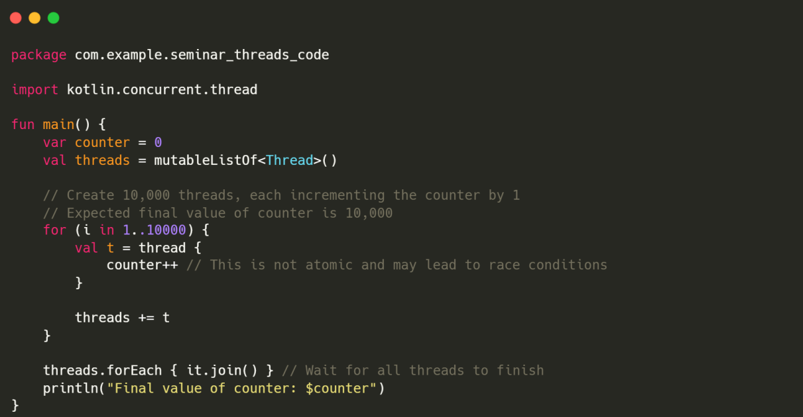
Giới thiệu &
đặt vấn đề
Tạo & quản lý Threads trong Kotlin
Dữ liệu chia sẻ và đồng bộ hóa
Giao tiếp giữa các threads
Các khái niệm nâng cao
Kết luận và định hướng tương lai
1
Vấn đề Race conditions
Xảy ra khi nhiều thread cùng truy cập và sửa đổi một biến chung (shared mutable state) cùng lúc. Điều này dẫn đến dữ liệu bị sai lệch không đoán trước được.
Ảnh 5: Vấn đề khi nhiều thread sử dụng cùng một biến
8

Slide 11
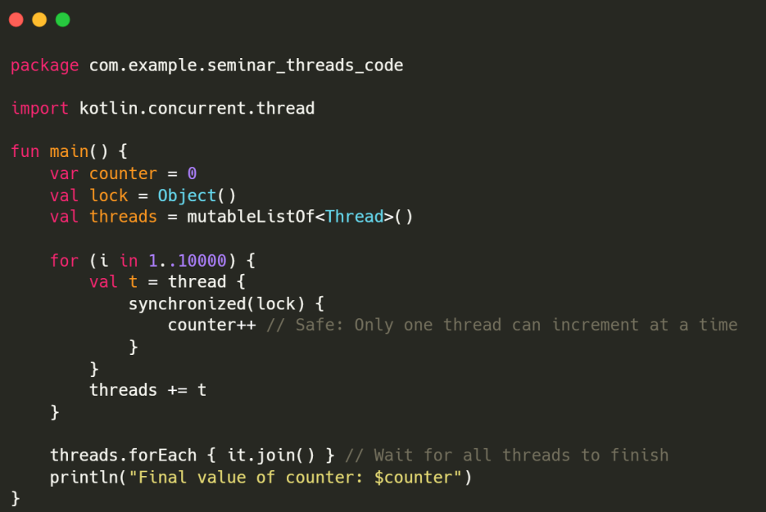
Giới thiệu &
đặt vấn đề
Tạo & quản lý Threads trong Kotlin
Dữ liệu chia sẻ và đồng bộ hóa
Giao tiếp giữa các threads
Các khái niệm nâng cao
Kết luận và định hướng tương lai
2
Giải pháp đồng bộ hóa (Synchronized)
Từ khóa @Synchronized (cho hàm) hoặc khối synchronized(lock).
Đảm bảo tại một thời điểm, chỉ có 1 thread được phép chạy đoạn code đó.
Ảnh 6: Đồng bộ hóa với synchronized() khi sử dụng thread
9

Slide 12
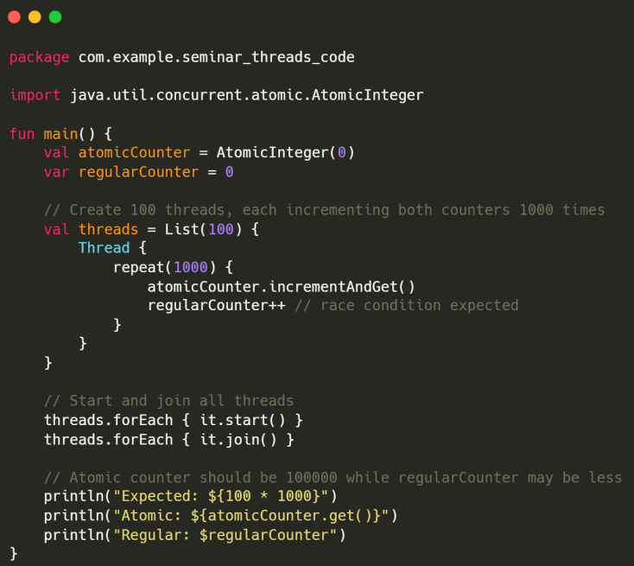
Giới thiệu &
đặt vấn đề
Tạo & quản lý Threads trong Kotlin
Dữ liệu chia sẻ và đồng bộ hóa
Giao tiếp giữa các threads
Các khái niệm nâng cao
Kết luận và định hướng tương lai
3
Các công cụ khác (Volatile & Atomic)
@Volatile: Đảm bảo mọi thread đều nhìn thấy giá trị mới nhất của biến ngay khi nó thay đổi (nhưng không đảm bảo tính nguyên tử cho phép cộng/trừ).
Atomic Classes (AtomicInteger, AtomicBoolean): Các lớp bọc sẵn an toàn cho thread, hiệu năng cao hơn synchronized cho các phép toán đơn giản.
Ảnh 7: Sử dụng Atomic classes
10

Slide 13
Giới thiệu &
đặt vấn đề
Tạo & quản lý Threads trong Kotlin
Dữ liệu chia sẻ và đồng bộ hóa
Giao tiếp giữa các threads
Các khái niệm nâng cao
Kết luận và định hướng tương lai
1
Cơ chế wait() và notify():
Dùng để phối hợp giữa các thread (một thread chờ tín hiệu từ thread khác).
wait(): Nhả khóa và đi ngủ chờ tín hiệu.
notify() / notifyAll(): Đánh thức các thread đang chờ dậy làm việc.
Lưu ý: Phải được gọi bên trong khối synchronized.
11

Slide 14
Giới thiệu &
đặt vấn đề
Tạo & quản lý Threads trong Kotlin
Dữ liệu chia sẻ và đồng bộ hóa
Giao tiếp giữa các threads
Các khái niệm nâng cao
Kết luận và định hướng tương lai
2
Ví dụ mô hình sản xuất - tiêu thụ (Producer - Consumer)
Bao gồm 2 thread:
Thread producer: Sản xuất sản phẩm (thêm dữ liệu vào hàng đợi).
Thread Consumer: Tiêu thụ sản phẩm (lấy dữ liệu từ hàng đợi để xử lý).
12

Slide 15
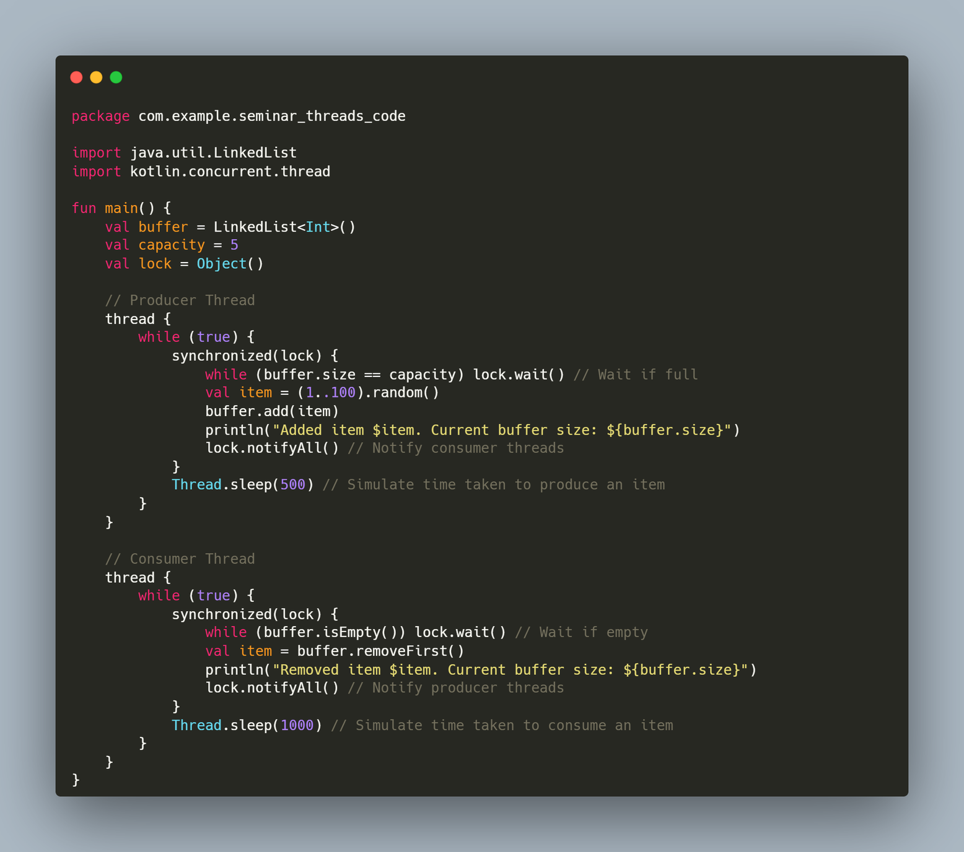
Ảnh 8: Cài đặt mô hình sản xuất - tiêu thụ
13

Slide 16
Giới thiệu &
đặt vấn đề
Tạo & quản lý Threads trong Kotlin
Dữ liệu chia sẻ và đồng bộ hóa
Giao tiếp giữa các threads
Các khái niệm nâng cao
Kết luận và định hướng tương lai
1
Tại sao cần thread pool?
Việc tạo mới một thread (new Thread()) tốn rất nhiều tài nguyên hệ thống (RAM, CPU overhead).
Thread Pool: Tạo sẵn một nhóm các thread và tái sử dụng chúng cho nhiều tác vụ khác nhau.
14

Slide 17
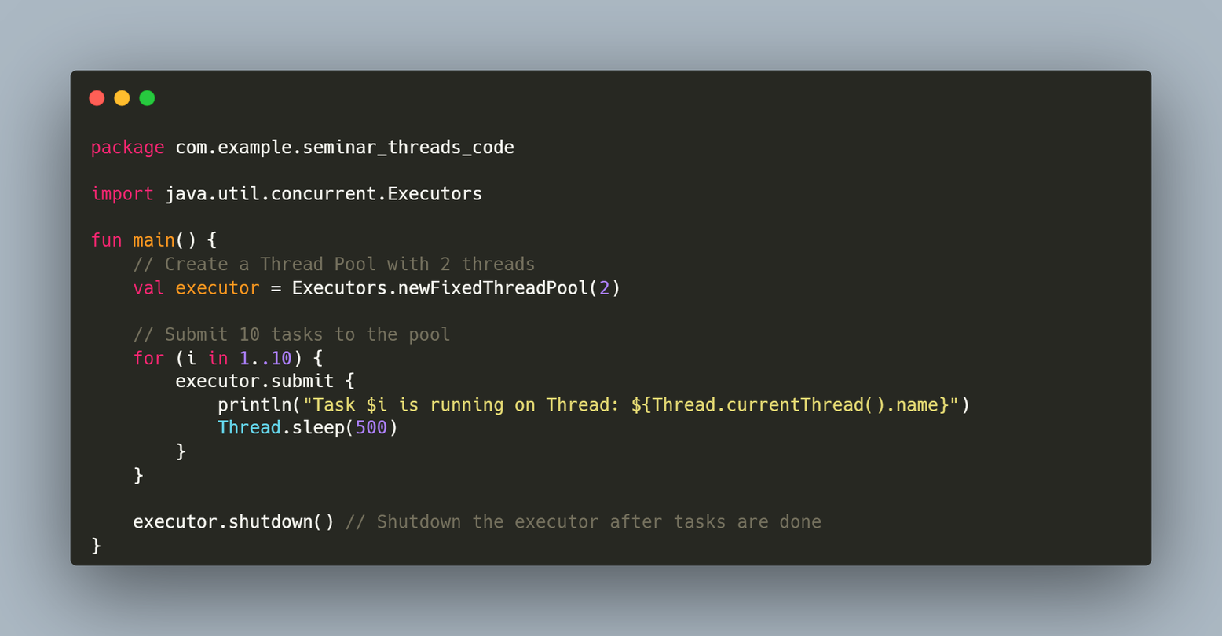
Giới thiệu &
đặt vấn đề
Tạo & quản lý Threads trong Kotlin
Dữ liệu chia sẻ và đồng bộ hóa
Giao tiếp giữa các threads
Các khái niệm nâng cao
Kết luận và định hướng tương lai
2
Sử dụng Executors
Executors.newFixedThreadPool(n): Tạo pool với cố định n thread.
Executors.newCachedThreadPool(): Tạo pool co giãn theo nhu cầu.
Ảnh 9: Tạo thread pool với Executors
15

Slide 18
Giới thiệu &
đặt vấn đề
Tạo & quản lý Threads trong Kotlin
Dữ liệu chia sẻ và đồng bộ hóa
Giao tiếp giữa các threads
Các khái niệm nâng cao
Kết luận và định hướng tương lai
1
Tổng kết ưu và nhược điểm
Ưu điểm:
Mô hình quen thuộc, có sẵn trong Java/Kotlin standard library.
Kiểm soát chi tiết việc thực thi.
Nhược điểm:
Tốn kém: Mỗi thread tốn khoảng 1-2MB RAM stack size. Không thể tạo hàng ngàn thread (C10k problem).
Phức tạp: Dễ gặp lỗi Deadlock, Race Conditions.
Blocking: Khi chờ I/O, thread bị chặn hoàn toàn, gây lãng phí tài nguyên.
16

Slide 19
Giới thiệu &
đặt vấn đề
Tạo & quản lý Threads trong Kotlin
Dữ liệu chia sẻ và đồng bộ hóa
Giao tiếp giữa các threads
Các khái niệm nâng cao
Kết luận và định hướng tương lai
2
Về bài thuyết trình tiếp theo
Các vấn đề trên dẫn đến sự ra đời của một giải pháp hiện đại hơn.
→ Kotlin Coroutines:
"Lightweight threads" (Luồng siêu nhẹ).
Viết code bất đồng bộ theo phong cách tuần tự.
Không chặn luồng (Non-blocking).
17

Slide 20
THANK YOU
FOR YOUR ATTENTION

